Slide 1
RADA PRO VÝZKUM, VÝVOJ A INOVACE
V LIBERECKÉM KRAJI
18. jednání, 2. prosince 2021
KU LK multimediální sál

Slide 2
Program dnešního jednání
Zahájení – Mgr. Jiří Ulvr, člen rady kraje, předseda RVVI LK
Kontrola plnění úkolů ze 17. jednání Rady VVI
Žádosti o Asistenční voucher TUL, TUL-CxI
Regionální inovační program – výzva 2022
Aktualizace Akčního plánu RIS3 strategie 2021
Zpráva o vyhodnocení strategických intervencí 2021
7. Informace o připravovaných projektech a aktivitách
- Junior centrum excelence kybernetické bezpečnosti – aktuální průběh
- Soutěž na rozvoj technických a podnikatelských dovedností žáků 8. a 9. tříd ZŠ
aktuální průběh
- Digital Innovation hub Northern and Eastern Bohemia – výzva EK
- Výzva OP JAK – SALK III, SŠ Sykkylven v ČR
8. Mapování: Představení výsledků „ Mapování sítí spolupráce subjektů působících v LK
ve výzkumu a inovacích ve vztahu k doménám LK“, představení výsledků „Studie
klastrového potenciálu“
9. Různé

Slide 3
Usnesení
USN č. 1/3/2021
Rada pro výzkum, vývoj a inovace v Libereckém kraji schvaluje
program 18. jednání Rady pro výzkum, vývoj a inovace v Libereckém kraji dne 2. prosince 2021.

Slide 4
Plnění úkolů ze 17. jednání RVVI
1. Svolat další jednání RVVI LK nejpozději v 1. čtvrtletí 2022
Splněno 2. 12. 2021
2. Předložit radě a zastupitelstvu kraje k projednání žádosti podané do výzvy Regionální inovační program 2021
Splněno 14.9. 2021
3. Předložit radě a zastupitelstvu kraje k projednání žádosti podané do výzvy Asistenční vouchery Libereckého kraje
Splněno 14. 9. 2021
4. Představit analýzu sítí spolupráce subjektů VaV působících v Libereckém kraji
Splněno 2. 12. 2021

Slide 5
3. Asistenční vouchery Libereckého kraje
žádosti 2021
Ing. Vladimír Pachl
Ing. Zuzana Antlová

Slide 6
Asistenční vouchery – krátké shrnutí
Účel | příprava žádostí do operačních programů (programové financování) realizace projektu z vlastních zdrojů
Příjem žádostí | 27. 6. 2020 – 31. 1. 2022
Alokace | 1.500.000 Kč
Max. výše dotace Min. výše dotace | 300.000 Kč 100.000 Kč
Spolufinancování | 15 % (zaplatíme 85 %)
Typ nákladů | Neinvestice osobní náklady (odborné pozice), služby (překlad, studie proveditelnosti apod.), zahraniční cesty, per diems
Projekty | 3 schválené / 3 ke schválení

Slide 7
Hodnotící kritéria
 | Název kritéria – hodnocení kvality | Bodová škála
K1 | V projektovém záměru je dostatečně popsán problém | 0 - 3 body
K2 | V projektovém záměru jsou srozumitelně a výstižně popsány cíle | 0 - 3 body
K3 | V projektovém záměru je dostatečně popsán přínos pro cílové skupiny | 0 - 3 body
K4 | V projektovém záměru jsou aktivity relevantní a vzájemně provázané | 0 - 3 body
K5 | Žadatel má schopnost projektový záměr realizovat | 0 - 3 body
K6 | Projektový záměr posiluje spolupráci mezi subjekty | 0 - 3 body
Všechna hodnocení budou sečtena. Průměr hodnocení projektu na jednoho nositele musí dosáhnout alespoň 10 bodů.

Slide 8
Asistenční voucher Tul - Networking
Nositel Partner/partneři | Technická univerzita v Liberci Rheinisch-Westfälische Technische Hochschule Aacen (Německo) University of Padua (Itálie), University Grenoble Alpes (Francie) Alexander Dubček University of Trenčín (Slovensko)
Název projektu | Networking v oblasti materiálů a technologií
Období realizace projektu | 2023 – 2025
Cíl projektu | Vytvoření mezinárodních sítí pro podporu spolupráce v rámci mezinárodních projektů, společných odborných publikací, výměny a stází akademických pracovníků a obecně spolupráce ve vědě a výzkumu v oblastech průmyslu a výzkumu spojených s krajem. Jedná se o principy moderních technologií výroby skla (3D tisk, mikrotavení), výroba nanovláken (vývoj nových technologií a materiál), studium kavitačních procesů v návaznosti na materiály.
Financování | Horizon Europe – Twinning 20,4 mil. Kč / asistenční voucher 170.000 Kč

Slide 9
Asistenční voucher Tul (CxI) – Int. materiály
Nositel Partner/partneři | Technická univerzita v Liberci Fraunhofer-Gesellschaft (Německo) Norská universita vědy a technologie (Norsko) Luleå Technická universita (Švédsko)
Název projektu | Inteligentní materiály a ekologická výroba
Období realizace projektu | 2023 – 2025
Cíl projektu | Významně podpořit vědeckou excelenci a inovační kapacitu CxI TUL v oblasti udržitelných inteligentních materiálů a technologií prostřednictvím partnerství s předními zahraničními výzkumnými organizacemi z Norska, Německa a Švédska.
Financování | Horizon Europe – Twinning 38,3 mil. Kč / asistenční voucher 214.315,60 Kč

Slide 10
Asistenční voucher Tul (CxI) - Water
Nositel Partner/partneři | Technická univerzita v Liberci Rheinisch-Westfälische Technische Hochschule Aacen (Německo) Institut Català de Recerca de l´Aigu (Španělsko)
Název projektu | Posílení výzkumných a vývojových kapacit v oblasti pokročilých technologií čištění odpadních vod pro lepší budoucnost
Období realizace projektu | 2023 – 2025
Cíl projektu | Významně podpořit vědeckou excelenci a inovační kapacitu CxI TUL v oblasti nejmodernějších a pokročilých technologií aplikovaných pro čištění odpadních vod a jejich dočištění prostřednictvím partnerství s předními zahraničními výzkumnými organizacemi z Německa a Španělska.
Financování | Horizon Europe – Twinning 30,5 mil. Kč / asistenční voucher 276.068,95 Kč

Slide 11
Usnesení
USN č. 2/3/2021
Rada pro výzkum, vývoj a inovace v Libereckém kraji doporučuje v souladu s Článkem 6 Jednacího řádu RVVI LK poskytovateli dotace, Libereckému kraji, podpořit projekty z dotačního programu „Asistenční vouchery Libereckého kraje“ v pořadí dle souhrnného bodového hodnocení schváleného RVVI a v požadované výši.

Slide 12
4. Regionální inovační program Libereckého kraje
Výzva 2022
Ing. Petra Kašparová, vedoucí oddělení dotací
Ing. Jana Frontzová, projektový manažer

Slide 13
Regionální inovační program 2022
Navrhované úpravy
Hodnotící kritéria pro DT2 - Startovací vouchery
Vynechání kritéria „velikost podniku“ – není pro stanovení celkového pořadí žádostí podstatné
Navýšení váhy kritéria S2 - Hodnocení realizovatelnosti a inovativnosti projektu ze 40% na 50% (hodnotí RVVI)
Hodnotící kritéria pro DT1 – Inovační vouchery a DT3 - Technologické vouchery
Beze změny (u DT1 chceme podporovat zejména prvotní navázání spolupráce s VVI a u DT3 je podpora zaměřena na menší podniky, které nemají svá vývojová centra)

Slide 14
RIP 2022 – DT2 startovací vouchery
Povinný výstup – Business plán - od r.2020 byla zavedena povinnost předložit zpracovaný business plán v podobě formuláře LeanCanvas již při předložení žádosti | Od r.2020 byla zavedena povinnost předložit zpracovaný business plán v podobě formuláře LeanCanvas již při předložení žádosti
Návrh 1 | požadovat business plán v aktualizované podobě i při ukončení projektu a nadále ho považovat za povinný výstup
Návrh 2 | zavést povinnost zvolit si jako povinný výstup/parametr projektu (jehož splnění je nutné doložit při ukončení projektu) některý z dosavadních nepovinných výstupů/parametrů a Business plán již nepožadovat
Návrh 3 | kombinace výše uvedených – business plán + další povinný výstup

Slide 15
RIP 2022 – Důležité termíny
Den zveřejnění programu: | 1.4.2022
Lhůta pro podání žádosti: | 1.5.2022 – 15.6.2022
Kontrola administrativního souladu žádostí | 6-7/2022
Hodnocení a návrh na přidělení podpory | 7-8/2022
Projednání návrhu RK/ Schválení návrhu ZK | 9/2022
Realizace projektů | 1.5.2022 – 31.12.2023

Slide 16
Novinky v programu - technické náležitosti
nová možnost způsobu podávání žádosti o dotaci z rozpočtu Libereckého kraje
je určena pro žadatele, kteří mají uznávaný elektronický podpis, je zasílání žádosti a příloh pouze přes web Libereckého kraje. Doplňuje tak formu listinnou a prostřednictvím datové schránky
zavedení povinnosti předkládat úplný výpis údajů o skutečném majiteli právnické osoby
pouze pro právnické osoby

Slide 17
Usnesení
USN č. 3/3/2021
Rada pro výzkum, vývoj a inovace Libereckého kraje po projednání schvaluje Regionální inovační program pro rok 2022 a jeho podmínky a doporučuje Radě a Zastupitelstvu Libereckého kraje vyhlášení Regionálního inovačního programu pro období 2022.

Slide 18
Aktualizace Akčního plánu RIS3 strategie 2021
Ing. Martina Pšeničková
Tomáš Drašnar

Slide 19
Projekt navrhovaný do Akčního plánu RIS3
Nositel Partner/partneři | ARR – Agentura regionálního rozvoje, spol. s r.o. Partner: NOVUM - Evropské seskupení pro územní spolupráci
Název projektu | Tradiční sklářské regiony na obou stranách hranice se propojují
Období realizace projektu | 1/2022 – 12/2022
Cíl projektu | Hlavním cílem projektu je posílení cestovního ruchu v oblasti tradičního sklářského řemesla a tím i celkový rozvoj sklářského průmyslu. Projekt posiluje firmy v LK postavené zejména na místním know how tradičního sklářského řemesla. Cílem projektu je přispět ke zvýšení návštěvnosti sklářských provozů, tím získat dodatečné příjmy do tohoto oboru a zároveň více popularizovat toto tradiční odvětví regionu, zvýšit tak zaměstnanost v tomto oboru a zájem mladých lidí o studium sklářských oborů.
Financování | Interreg V-A Česká republika – Polsko CZV 34 tis. EUR

Slide 20
Aktuálně zařazované projekty
Nositel | Název projektu
ARR – Agentura regionálního rozvoje, spol. s r.o. | Tradiční sklářské regiony na obou stranách hranice se propojují
Technická univerzita v Liberci | Networking v oblasti materiálů a technologií (žádost o asistenční voucher)
Technická univerzita v Liberci | Inteligentní materiály a ekologická výroba (žádost o asistenční voucher)
Technická univerzita v Liberci | Posílení výzkumných a vývojových kapacit v oblasti pokročilých technologií čištění odpadních vod pro lepší budoucnost (žádost o asistenční voucher)

Slide 21
Souhrnné hodnoty Akčního plánu RIS3 2021
Údaj | Hodnota
Počet projektů | 39
Objem finančních prostředků | 1.619,37 mil. Kč
Projekty v realizaci | 20
Projekty v podobě projektových záměrů, připravených k realizaci | 11
Dokončené projekty | 8

Slide 22
Usnesení
USN č. 4/3/2021
Rada pro výzkum, vývoj a inovace v Libereckém kraji po projednání schvaluje souhrnný Akční plán RIS3 strategie za rok 2021, do něhož nově zařazuje aktuálně projednané projekty.

Slide 23
6. Zpráva o vyhodnocení strategických intervencí
Ing. Vladimír Pachl

Slide 24
Zpráva o vyhodnocení strategických intervencí 2020 - 2021
Podnikatelský inkubátor Libereckého kraje
výsledky za rok 2021
12 firem v inkubačních programech
8 firem v Platinn
207 ambulantních konzultací ( včetně Marketing a Právní )
Investorský Klub LK
6.5 Co Workerů

Slide 25
Lipo.ink - výsledky za rok 2021
5.334 lidí využilo služeb Lipo.ink
Pomohli jsme vzniknout 32 firmám
Pomohli jsme vzniknout 89 pracovním místům
Pomohli jsme 31 firmám se 742 zaměstnanci
Počet zaměstnanců Lipo.ink 4
Mohli jste si o nás přečíst ve 283 článcích
Dali jsme zažít 647 studentům, co je to podnikání
Celkový obrat firem, které absolvovali něketrý z programů Lipo.ink
je 1 360 165 000 CZK
Naše služby hodnotí klienti na NPS 82
za 12 měsíců máme 44% obsazenou budovu
Na chodbách PI se potkává 46 osob mezi sebou i s týmem Lipo.ink

Slide 26
Zpráva o vyhodnocení strategických intervencí
Value – added Innovation in fooD chAins ( VIDA)
- realizace projektu 2018 – 2021 / květen 2021 /
- Liberecký kraj jako přidružený partner
- zapojeno 10 partnerů ze 7 zemí EU
- soutěž inovativních a vývojových projekty, financování grantů
- Zdroj financování Horizon 2020 , poskytnuto grantové schéma
- posouzeno 62 inovačních projektů
- 108 malých a středních podnikatelských subjektů
- celkem poskytnuto dotační podpory 3,3 mil. €
- navázáno 10 stabilních mezinárodních spoluprací

Slide 27
Zpráva o vyhodnocení strategických intervencí
Regionální inovační program
- podpora inovativních projektů a začínajících
podnikatelů
Innoschool
- Liberecký kraj jako asociovaný partner
- inovativní výukový systém – podpora podnikatelského
ducha u studentů středních škol
Konference regionální inovační strategie Libereckého kraje RIS3 forum
- seznámit veřejnost s inspirativními projekty a tématy
2020 - Cirkulární ekonomika
2021 - Digitalizace

Slide 28
Usnesení
USN č. 5/3/2021
Rada pro výzkum, vývoj a inovace Libereckého kraje po projednání schvaluje
Zprávu o vyhodnocení strategických intervencí za období říjen 2020 – září 2021

Slide 29
7. Informace o připravovaných projektech a aktivitách
Junior centrum excelence kybernetické bezpečnosti
Soutěž na rozvoj technických a podnikatelských dovedností žáků 8. a 9. tříd ZŠ
Digital Innovation hub Northern and Eastern Bohemia
Výzva OP JAK – SALK III, SŠ Sykkylven v ČR
Ing. Martina Pšeničková
Ing. Vladimír Pachl
Lukáš Jokl

Slide 30
Junior centrum excelence pro kybernetickou bezpečnost
Aktuality:
Výběrové řízení na zpracovatele Studie proveditelnosti
Výběrové řízení bylo provedeno , osloveno 9 společností z oblasti kybernetické bezpečnosti
Lhůta na zpracování studie proveditelnosti- 3 měsíce
Zpracování PD, rozpočtu, žádosti o dotaci
Realizační fáze, certifikace centra excelence

Slide 31
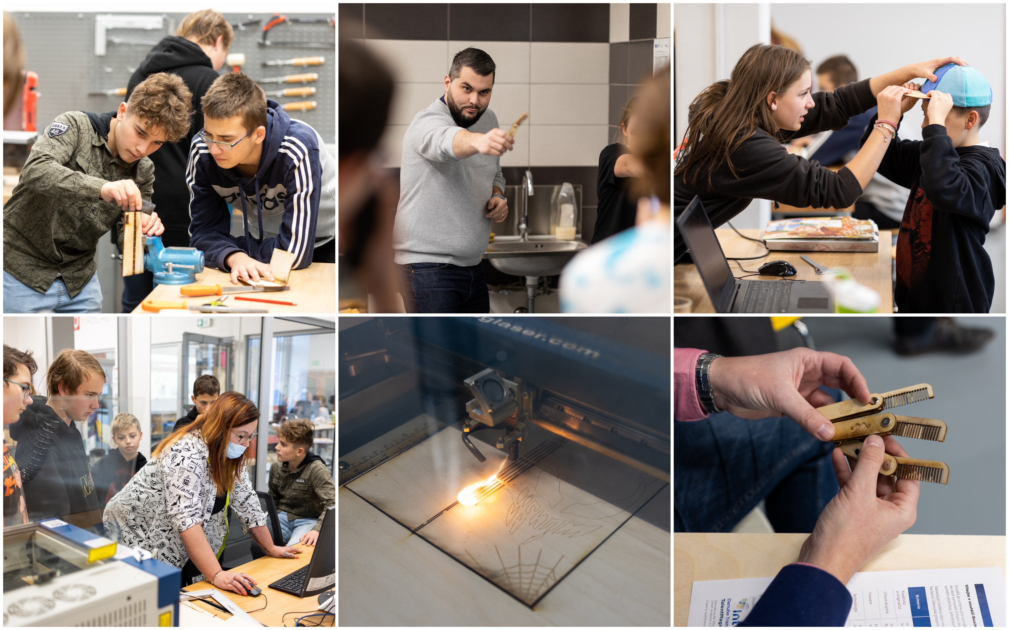
Žákovská soutěž Business Talent 2021
pro 200 kluků a holek z 8. a 9. tříd LK

Slide 32
Žákovská soutěž Business Talent 2021
pro 200 kluků a holek z 8. a 9. tříd LK
bit.ly/business-talent-hlasujte

Slide 33
Projektový záměr Digitální inovační hub v Libereckém kraji
Aktuality:
Výzva EK - eDIH: 17.11.2021 – 22.2.2022
Zahájení realizace projektu: Předpoklad září 2022
Trvání projektu: 3 roky s možností prodloužení
Financování 50% EK, 50% MPO
Aktuální úkoly v rámci přípravy žádosti do výzvy:
- Organizační řešení přípravy žádosti s partnery (harmonogram, úkoly atd.)
- Nastavení funkčního systému spolupráce
- Nastavení služeb eDIH
- Vytvoření inovačního ekosystému v oblasti digitalizace
- Navázání přeshraniční spolupráce v rámci sítě budoucích eDIH

Slide 34
Výzva – Smart Akcelerátor Libereckého kraje III
Výzva z OP JAK – cca 2Q 2022
Výzva bude věcně navazovat na stávající činnost Smart Akcelerátorů
Financování 85% z ERDF, příjemce: Kraj
Partner: Specializovaný subjekt zabývající se podporou výzkumu, vývoje a inovací, v němž má kraj většinu hlasovacích práv
Podporované aktivity:
Základní tým: Zajištění kapacity a klíčových kompetencí ke koordinaci a implementaci agendy RIS3
Vzdělávací aktivity
Mapování, analýzy, evaluace
Volitelně: Asistence / twinning / pilotní ověřování / marketing
Vyloučeno z výzvy: Pořizování staveb, nová výstavba, dobudování, rekonstrukce atd.
Rozdíl: Internacionalizace, evaluace, mise, spin-off a start-up

Slide 35
8. Mapování sítí spolupráce subjektů působících v LK “
Výsledky Studie klastrového potenciálu
Bc. Milan Pštross

Slide 36
Mapování sítí spolupráce - Metodika
Zdroj: STARFOS / IS VAVAI
Podmínka: Projekt s účastníkem s registrační adresou / pobočkou v Libereckém kraji
Zařazeny jsou projekty s 2 a více žadateli

Slide 37
Mapování sítí spolupráce
Doména | Počet projektů | Počet subjektů
D1. Pokročilé strojírenství | 116 | 158
D2. Pokročilá dopravní zařízení, dopravní prostředky a jejich komponenty | 36 | 111
D3. Optika, dekorativní a užitné sklo | 56 | 76
D4. Udržitelné nakládání s energií, vodou a ostatními přírodními zdroji | 124 | 164
D5. Pokročilé materiály na bázi textilních struktur a technologie pro nové multidisciplinární aplikace | 61 | 72
D6. Progresivní kovové, kompozitní, plastové materiály a technologie jejich zpracování | 66 | 139
D7. Nanomateriály a technologie jejich výroby | 81 | 94
D8. Elektronika, elektrotechnika, ICT | 110 | 198

Slide 38
Mapování sítí spolupráce - Výstupy
x | D1 | D2 | D3 | D4 | D5 | D6 | D7 | D8
D1 | x | 4 | 8 | 3 | 16 | 5 | 6 | 22
D2 | 4 | x | 4 | 0 | 0 | 4 | 0 | 6
D3 | 8 | 4 | x | 1 | 4 | 3 | 2 | 20
D4 | 4 | 0 | 1 | x | 6 | 4 | 18 | 20
D5 | 16 | 0 | 4 | 6 | x | 5 | 9 | 9
D6 | 5 | 4 | 3 | 4 | 5 | x | 10 | 7
D7 | 6 | 0 | 2 | 18 | 9 | 10 | x | 2
D8 | 22 | 6 | 20 | 20 | 9 | 7 | 2 | x

Slide 39
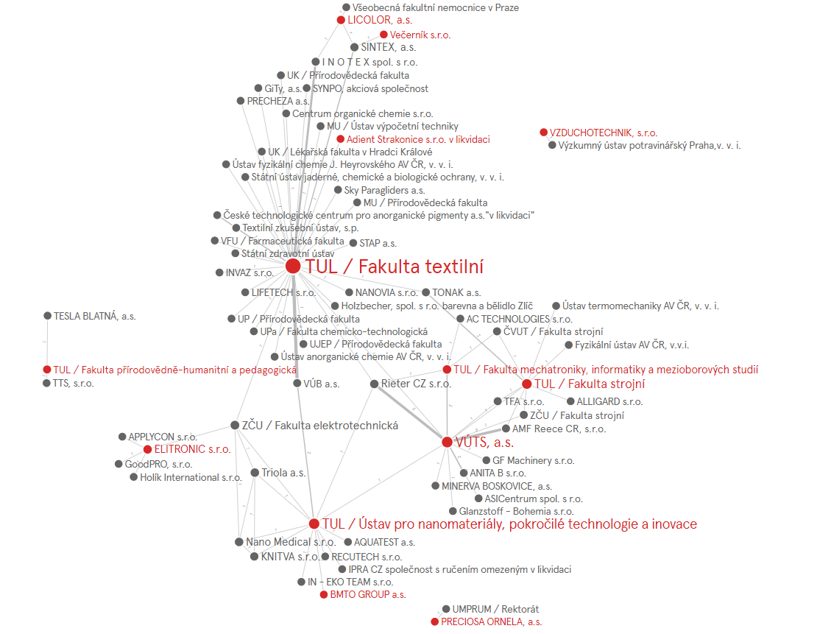

Slide 40
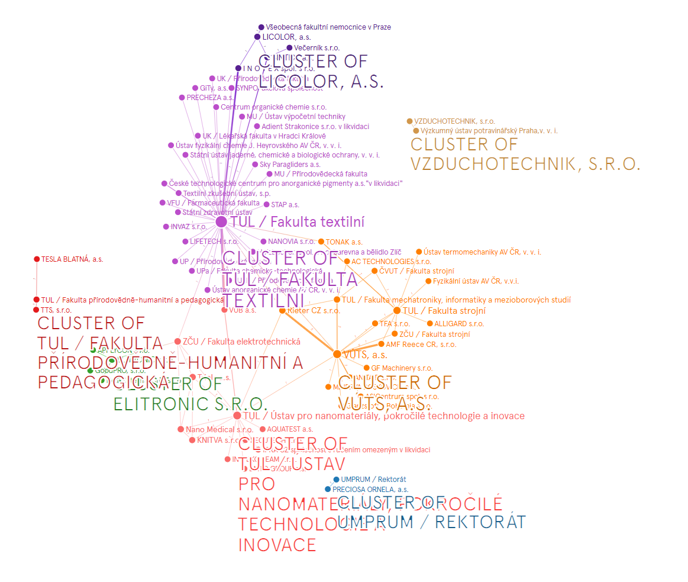

Slide 41
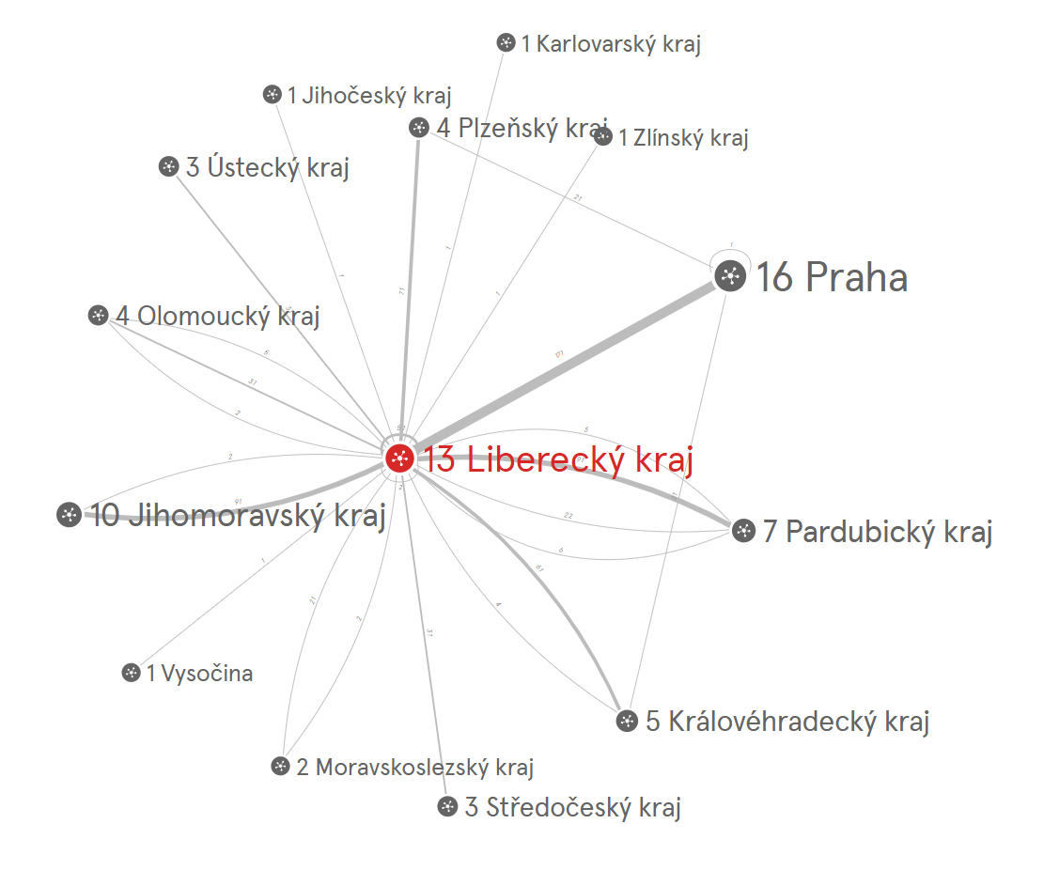

Slide 42
Mapování sítí spolupráce - Výstupy
Významná oblast zdravotních technologií
Vazby mezi doménami
Regionální vazby
Minimum firem do 10 let od založení
Převažující velké firmy

Slide 43
Usnesení
USN č. 6/3/2021
Rada pro výzkum, vývoj a inovace Libereckého kraje po projednání
bere na vědomí
Zprávu o Mapování sítí spolupráce subjektů působících v Libereckém kraji ve výzkumu a inovacích ve vztahu k doménám specializace a
Výsledky Studie klastrového potenciálu v Libereckém kraji

Slide 44
9. Různé

Slide 45
Děkujeme za pozornost

